Slide 1
Η γυναικα στην τεχνη

Slide 2
Αυτή είναι μια από τις 30 αφίσες που δημοσιεύτηκε στο πορτφόλιο με τίτλο «Guerrilla girls talk back» από το γκρουπ των ανώνυμων Αμερικανίδων καλλιτέχνιδων γυναικών οι οποίες αυτοαποκαλούνται “The Guerilla girls”.

Slide 3
Γυναίκες καλλιτέχνιδες υπήρχαν από τότε που υπήρχε η τέχνη. Ωστόσο μέχρι τον 16^{ο} αιώνα η παρουσία και συνεισφορά των γυναικών στο καλλιτεχνικό πλαίσιο και στην ιστορία της τέχνης είναι αόρατη και ο λόγος είναι πως η ζωή των γυναικών ήταν συνυφασμένη αποκλειστικά με την οικιακή ζωή, τη φροντίδα και την ανατροφή των παιδιών. Το γεγονός αυτό τις εμπόδιζε να ακολουθήσουν και να καλλιεργήσουν το ταλέντο τους αλλά και να ασχοληθούν επαγγελματικά με τις τέχνες.
Από την Αναγέννηση και μετά θα δούμε να καταγράφονται γυναίκες καλλιτέχνιδες στην ιστορία της τέχνης. Σε όλες τις περιπτώσεις δεν έχουμε συγκεντρωτικές πληροφορίες σχετικά με το έργο και τη ζωή επειδή η αναγνώριση αυτών ήταν περιορισμένη στο γεωγραφικό πλαίσιο που ζούσαν.

Slide 4
Η κοινωνικά κατοχυρωμένη θέση εξουσίας για τους άνδρες, όριζε το έργο της γυναίκας καλλιτέχνη συγκριτικά κατώτερο ως προς την πρωτοτυπία του, καθώς η γυναίκα θεωρούνταν ότι στερούνταν εκφραστικής μεγαλοφυίας, αλλά και ως προς τη δημιουργικότητα του καθώς η ενασχόληση με την καλλιτεχνία δεν αποτελούσε παρά προέκταση των οικιακών καθηκόντων, ερασιτεχνική απασχόληση ή χειροτεχνία στο πλαίσιο μιας διευρυμένης καλλιέργειας.

Slide 5
Marie Denise Villers
Τα έργα των γυναικών καλλιτεχνίδων έφταναν στους ιδιοκτήτες τους μετά από ανταλλαγές ή μετά από δωρεές χωρίς να υπογράφονται από τις δημιουργούς τους.
Το πορτρέτο του Charlotte du Val d'Ognes είναι μια ζωγραφική του 1801 της Marie-Denise Villers. Βρίσκεται στη συλλογή του Μητροπολιτικού Μουσείου Τέχνης. Ο πίνακας αποκτήθηκε για πρώτη φορά από το μουσείο το 1922 και αποδόθηκε στον Jacques Louis David.

Slide 6
Στην πορεία της ιστορίας, με την καλλιτεχνική παραγωγή τους να θεωρείται ελάσσονος σημασίας πολλές γυναίκες καλλιτέχνιδες αξιολογήθηκαν για το έργο τους ως ποιοτικά κατώτερες από τους άνδρες καλλιτέχνες και εικαστικούς.
Δεν κατοχυρώθηκαν στην ιστορία της τέχνης ως αξιοσημείωτες παρουσίες μιας συγκεκριμένης περιόδου ή συγκεκριμένης τάσης, ενώ όσες βρέθηκαν στο πλευρό κάποιου άνδρα καλλιτέχνη, ακόμη και αν εργάστηκαν παράλληλα με εκείνον, χαρακτηρίστηκαν ως βοηθοί, μούσες, σύντροφοί ή μοντέλα των καλλιτεχνών αυτών.

Slide 7
Σόνια Ντελωναί
Η Σόνια Ντελωναί, πρόσωπο κλειδί της Γαλλικής αβάν-γκαρντ σημάδεψε μαζί με τον σύζυγό της Ρομπέρ Ντελωναί, την αφηρημένη τέχνη.

Slide 8
Υoung girl asleep 1907 – Σόνια Ντενωλαί

Slide 9
Η Sonia Delaunay γεννήθηκε ως Σάρα Ilinichna Stern γεννήθηκε στις 14 Νοεμβρίου 1885 στη Ρωσία, σε μια περιοχή της σημερινής Ουκρανίας. Στα 18 της χρόνια στάλθηκε στη Γερμανία, όπου φοίτησε στην Ακαδημία Καλών Τεχνών στην Καρλσρούη. Σπούδασε στη Γερμανία μέχρι το 1905, όταν αποφάσισε να μετακομίσει στο Παρίσι.
Η πρώτη της αναδρομική έκθεση των έργων της πραγματοποιήθηκε το 2015.

Slide 10
Σε άλλες περιπτώσεις, σε έργα τέχνης γυναικών παράλληλης τεχνοτροπίας αλλά και ίσης καλλιτεχνικής αξίας με αντίστοιχα ανδρών καλλιτεχνών, τα έργα αυτά αποδόθηκαν ως προς τη δημιουργία τους στους γνωστούς άνδρες καλλιτέχνες της εποχής γεγονός που αναβίβαζε όχι μόνο την καλλιτεχνική αξία των έργων αλλά και τη χρηματική.

Slide 11
Γιούντιτ Λέιστερ
Η περίπτωση της Γιούντιτ Λέιστερμ της ολλανδής καλλιτέχνιδας που έζησε τον 18^{ο} αιώνα είναι χαρακτηριστική για τον τρόπο με τον οποίο τα έργα της πέρασαν στην ιστορία της τέχνης και καταχωρήθηκαν αρχικά κάτω από την υπογραφή ενός άνδρα καλλιτέχνη της εποχής. Τα έργα της βρέθηκαν σε σημαντικά μουσεία και όσο είχαν την ανδρική τους υπογραφή διατηρούσαν μια ιδιαίτερα υψηλή τιμή.

Slide 12
Ο εύθυμος πότης είναι ένα έργο της Λέιστερ το οποίο αρχικά έφερε την υπογραφή ενός άνδρα καλλιτέχνη και οι έμποροι που το διαχειρίστηκαν παραποίησαν το μονόγραμμα που υπήρχε στο πίσω μέρος του έργου έτσι ώστε να φαίνεται ότι είναι ενός ολλανδού καλλιτέχνη καθώς οι δύο καλλιτέχνες είχαν μια ομοιομορφία στην καλλιτεχνική γραφή. Έπειτα από καιρό η ιστορία έφερε στο προσκήνιο ένα σώμα έργων το οποίο καταχωρήθηκε με το όνομα της καλλιτέχνιδας και με αυτόν τον τρόπο τοποθετήθηκε και αυτή στην ιστορία της τέχνης και αναγνωρίζτηκε το έργο της.

Slide 13
Ακόμη δεν λείπουν και οι περιπτώσεις γυναικών που υπογράφουν τα έργα τους με ανδρική υπογραφή ώστε να εξασφαλίσουν δικαιότερη μεταχείριση στην καλλιτεχνική τους πορεία.
Στις περιπτώσεις αυτές μπορούμε να συμπεριλάβουμε και την Ελληνίδα ζωγράφο Ελένη Μπούκουρα – Αλταμούρα, η οποία θα σπουδάσει στη Ρώμη μεταμφιεσμένη ως άντρας καθώς η ακαδημία ζωγραφικής δέχεται μονάχα άνδρες φοιτητές.

Slide 14
Ελένη Μπούκουρα- Αλταμούρα
Γεννημένη στις Σπέτσες το 1821, ήταν η πρώτη Ελληνίδα ζωγράφος που δίδαξε στο Αρσάκειο.

Slide 15
«Απελπισία»
Ελένη Μπούκουρα- Αλταμούρα

Slide 16
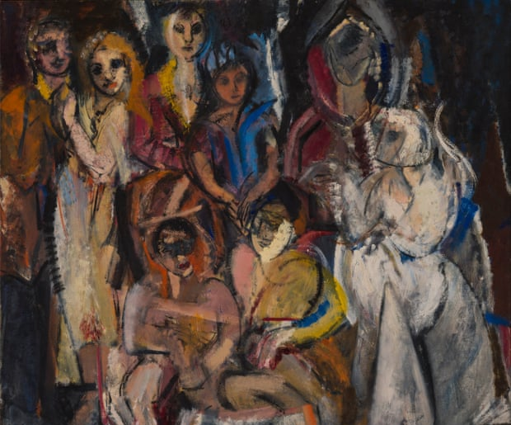
Γκρέις Χάρτιγκαν
Η Grace Hartigan , (γεννημένη στις 28 Μαρτίου 1922, Newark , NJ, ΗΠΑ - πέθανε στις 15 Νοεμβρίου 2008, Βαλτιμόρη , MD.),

Slide 17
Γκρέις Χάρτιγκαν Η Αμερικανίδα ζωγράφος είναι γνωστή για τα αφηρημένα εξπρεσιονιστικά της έργα της δεκαετίας του 1950, που σταδιακά ενσωμάτωσαν αναγνωρίσιμες εικόνες. Οι μετέπειτα πίνακές της ταυτίζονταν μερικές φορές με την Pop art παρά την αδιαφορία της για αυτό το στυλ. Η Χάρτγκαν υπέγραφε τα πρώτα έργα της ως Τζώρτζ Χάρτιγκαν, καθώς η ίδια πίστευε πως κατά αυτόν τον τρόπο το έργο της θα αποσπούσε μεγαλύτερη προσοχή από τις γκαλερί και πως θα μπορούσε να συμμετέχει σε περισσότερες εκθέσεις.

Slide 18
Μόλις το 1970 στα πλαίσια του φεμινιστικού κινήματος τα ζητήματα της απουσίας των γυναικών δημιουργών από το κυρίαρχο σώμα της ιστορίας της τέχνης και κριτικής καθώς και της ελλιπούς δημόσιας προβολής των έργων τους, έγιναν καίρια ερωτήματα για τη διαμόρφωση ενός διακριτού επιστημονικού πεδίου διερεύνησης, της φεμινιστικής ιστορίας και κριτικής της τέχνης.
Σημείο απαρχής αυτής της αναζήτησης είναι το ιστορικά πλέον αναγνωρισμένο κείμενο της Λίντα Νόχλιν με τίτλο «Γιατί δεν υπήρξαν σπουδαίες γυναίκες καλλιτέχνιδες;» γραμμένο το 1971 με έναν σκωπτικό τίτλο αφού σπουδαίες γυναίκες καλλιτέχνιδες υπήρξαν. Παρόλα αυτά δεν καταγράφηκαν.

Slide 19
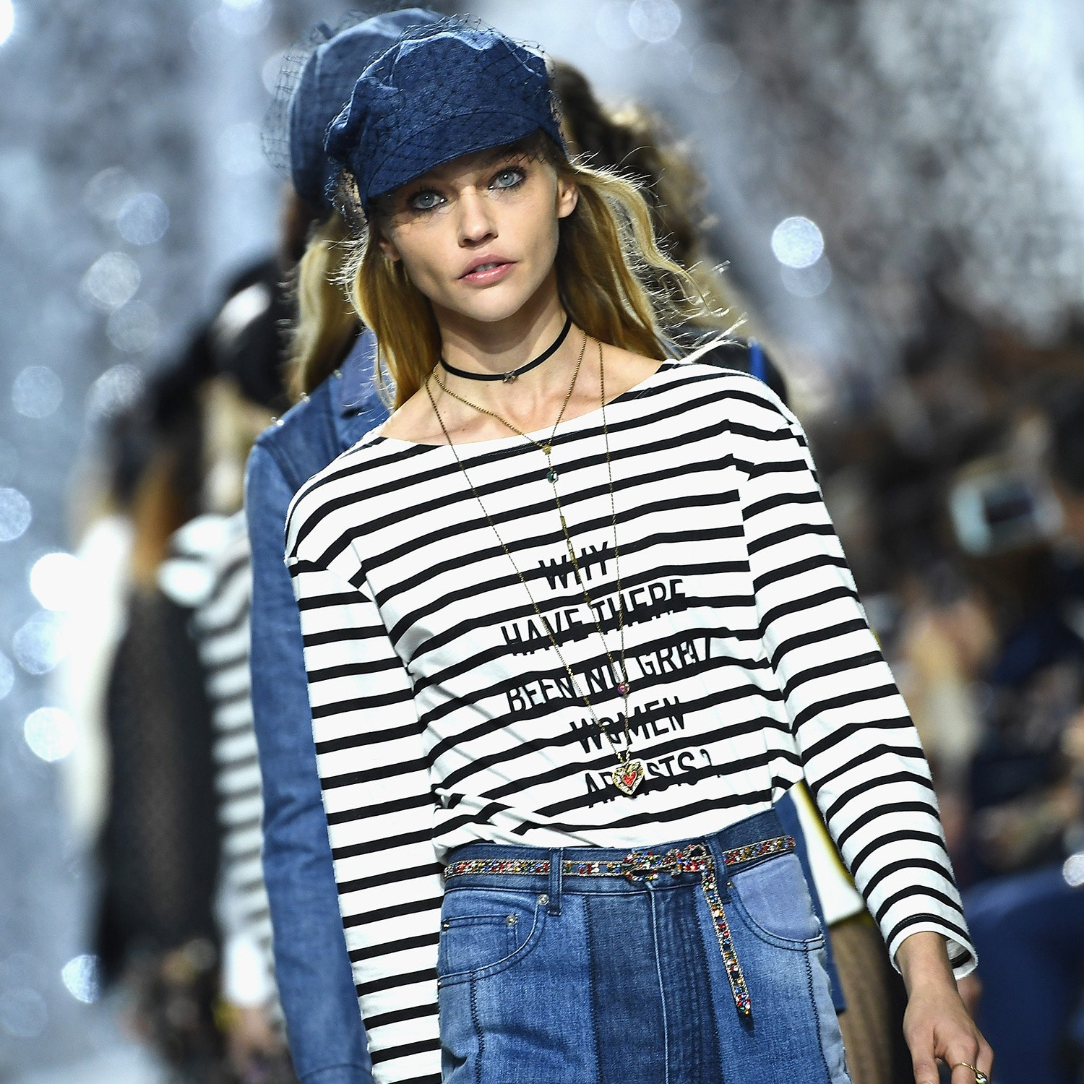
Why have there been no great female artists?

Slide 20
Αναπτύχθηκαν δύο σχολές φεμινιστικής της τέχνης
Η πρώτη κατά τη δεκαετία του 1960 και κατά τη διάρκεια της δεκαετίας του 1970 με επίκεντρο της Ηνωμένες Πολιτείες Αμερικής. Οι γυναίκες ιστορικοί τέχνης που ασχολούνται με την ανάδειξη των καλλιτέχνιδων που έχουν χαθεί από τη ιστορία της τέχνης δημιουργούν έναν νέο τύπο εκθέσεων τα λεγόμενα “All women shows”
Εκθέσεις που περιλαμβάνουν μόνο γυναίκες καλλιτέχνιδες από διάφορες ιστορικές περιόδους προκειμένου να εμφανιστούν τα έργα τους.
Ιδιαιτέρως γνωστή η έκθεση ‘Women artist 1550-1950’ στο μουσείο του Brooklyn.

Slide 21
Η δεύτερη τη δεκαετία του 1980 και τη δεκαετία του 1990 στη Μεγάλη Βρετανία. Η συζήτηση που άνοιξαν οι εκθέσεις αυτές είχαν να κάνουν με το κατά πόσο προβάλλονται οι γυναίκες καλλιτέχνιδες σε εκθέσεις που περιοριστικά περιλαμβάνουν μόνο γυναίκες, δημιουργούσε την αίσθηση ότι ξαναγραφόταν η ιστορία της τέχνης, όχι με ίσους όρους αλλά με ένα καινούργιο βιβλίο της τέχνης που θα περιλαμβάνει μόνο τις γυναίκες. Σαν μια διαφορετική κατηγορία.
Έτσι από την επόμενη δεκαετία εξελικτικά οι βρετανίδες μετατόπισαν το ενδιαφέρον τους από την αποκατάσταση των γυναικών καλλιτέχνιδων στο ήδη καθορισμένο σχήμα της ιστορίας, στην ανάδειξη της διαφορετικότητας και στη μελέτη του συστήματος της αναπαράστασης, της διαμόρφωσης και της κατανάλωσης τςη γυναικείας εικόνας.

Slide 22
Πού βρίσκονται οι γυναίκες καλλιτέχνιδες;
Κάθε χρόνο το National Museum of Women in Arts, κατά τον μήνα της ιστορίας των γυναικών, πραγματοποιεί μία διαδικτυακή καμπάνια με #5womenartists. Τα τελευταία τρία χρόνια με τη συμμετοχή περισσότερων από 1500 ιδρυμάτων σε 54 χώρες, τίθεται το ερώτημα στις συμμετέχουσες και στους συμμετέχοντες να απαριθμήσουν πέντε γυναίκες καλλιτέχνιδες .
Η απάντηση για τους περισσότερους και τις περισσότερες δε φαίνεται να είναι εύκολη και πολλές φορές ακόμη και αδύνατη.

Slide 23
Πού βρίσκονται οι γυναίκες καλλιτέχνιδες;
Η έλλειψη της καλλιέργειας και της υστεροφημίας του έργου των γυναικών εικαστικών από μεγάλα μουσεία φαίνεται να είναι ένας από τους λόγους αυτής της υστέρησης.
Ενώ άνδρες καλλιτέχνες παρουσιάζουν σε αναδρομικές εκθέσεις την εξέλιξη της εικαστικής πορείας τους με τακτικότητα, οι γυναίκες εξακολουθούν να προσπερνούνται. Από τα πιο ενδεικτικά παραδείγματα αυτής της παραδοχής είναι το γεγονός ότι χρειάστηκε περισσότερα από 197 χρόνια από την ίδρυση του μουσείου Πράδο (Μαδρίτη), προκυμμένου να οργανώσει το 2016 την πρώτη αφιερωματική έκθεση σε γυναίκα ζωγράφο.

Slide 24
Βιβλιογραφία
Bade, Patrick. Femme Fatale: Images of evil and fascinating women. New York: Mayflower Books, 1979.
Barasch, Moshe. Modern Theories of Art 2: From Impressionism to Kandinsky. New York: NYU Press, 1998.
Berger, Stefan. «Introduction». A Companion to Nineteenth-Century Europe. Επιμ. Stefan Berger. Chicester: Blackwell, 2006. 3-10.
Bla t, ames Μ. The Colonizer's Model of the World: Geographical Diffusionism and Eurocentric History. New York: The Guilford Press, 1993.
Burnett, David. «Paul Klee: The Romantic Landscape». Art Journal 36.4 (1977): 322-326.
Cassano, Franco. «Against All Fundamentalism: The New Mediterranean» & «Thinking the Mediterranean». Southern Thought, and Other Essays on the Mediterranean. Επιμ. Και μεταφρ. N rma B chard και Valeri Ferme. New Y rk: F rdham University Press, 2012. 125-141 & 142-153.
Facos, Michelle. Symbolist Art in Context. Berkeley: University of California Press, 2009.
Facos, Michelle. An introduction to nineteenth century art. New York: Routledge, 2011.
Feldman, Edmund B. «Some Lessons from Art History for Art-Educational Research». The Journal of Aesthetic Education 14:3 (1980): 81-90.

